Slide 1
EsComunica Conceptualització i disseny d’ aplicació mòbil de comunicació per a centres escolars

Slide 2
Presentació autora
Diplomada en Ciències Empresarials per la Universitat de Girona i llicenciada en ADE per la UOC
Tot i la manca de formació tècnica vaig començar el màster en aplicacions multimèdia interessada per les TIC
Molt satisfeta dels coneixements adquirits al màster, aquest TFM m’ha donat l’oportunitat de portar a la pràctica una bona part de la meva formació teòrica

Slide 3
Objectius treball
Conceptualitzar una eina de comunicació per centres escolars com a aplicació mòbil
Elaborar-ne el disseny gràfic i de continguts
Enllestir un prototip semi-operatiu
Deixar oberta la porta a un futur desenvolupament plenament funcional

Slide 4
THIS IS A SLIDE TITLE
Fases del treball
Anàlisi
Disseny
Demostració

Slide 5
1.Anàlisi
Estat de l’art
Public objectiu i definició de perfils d’usuari
Definició de continguts

Slide 6
IN TWO OR THREE COLUMNS
Estat de l’art
Tasca de recerca de productes similars al mercat i les seves característiques.
Perfils usuari
Es diferencien dos entorns clars:
-Personal dels centres: Gestió de contingut i emissió de comunicats (administradors i professionals)
- Usuaris externs: Receptors de les comunicacions (alumnes, famílies i organismes).
Continguts
Es defineixen les bases dels continguts de l’aplicació: Dades centres i usuaris, Comunicats, Incidències, Missatges, Contactes, Resultats acadèmics, Calendari i Informació.

Slide 7
2.Disseny
Arquitectura general
Navegació
Logotip
Interfícies
Usabilitat

Slide 8
LET’S REVIEW SOME CONCEPTS
Arquitectura general
Conté dos elements, la pròpia aplicació i una pàgina web per la gestió
Navegació
En base als continguts de la fase d’anàlisi es defineix la navegació de l’aplicació.
Logotip
S’analitzen colors, tipografies i grafismes per obtenir un resultat que transmeti gràficament el missatge comunicació.
Interfícies
Es defineix identitat visual, estructura, tipografies i icones
Usabilitat
Es busca la facilitat d’ús i comprensió del producte aplicant els principis de Nielsen

Slide 9
3.Demostració
Prototips de baixa fidelitat
Prototips d’alta fidelidad
Objectiu: Prototip semi-funcional

Slide 10
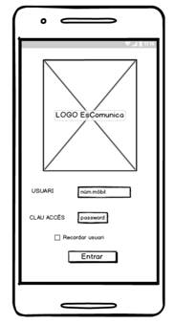
YOU CAN ALSO SPLIT YOUR CONTENT
Prototips baixa fidelitat
Amb els continguts i l’estructura de l’aplicació ja definits, es fan els primers esbossos

Slide 11
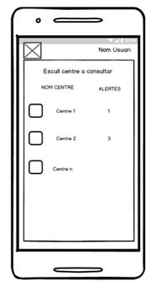
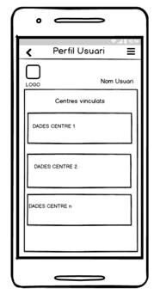
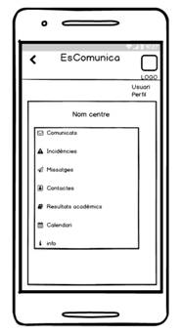
IN TWO OR THREE COLUMNS

Slide 12
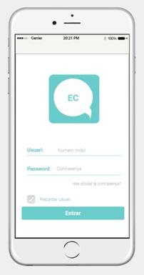
YOU CAN ALSO SPLIT YOUR CONTENT
Prototips alta fidelitat
Una vegada s’ha definit el disseny de les interfícies es desenvolupen els prototips d’alta fidelitat

Slide 13
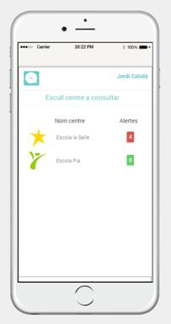
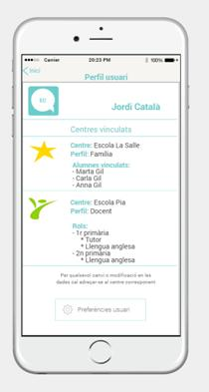
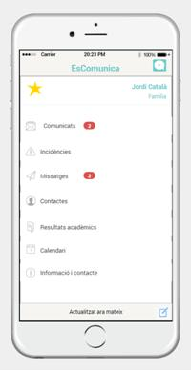
IN TWO OR THREE COLUMNS

Slide 14
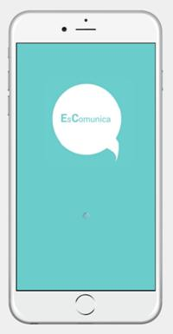
A PICTURE IS WORTH A THOUSAND WORDS
Prototip
semi-operatiu
La culminació del projecte que es pot veure en el següent vídeo

Slide 15
A PICTURE IS WORTH A THOUSAND WORDS

Slide 16
GRÀCIES!
Estaré contenta de respondre a qualsevol dubte a:
phereu@uoc.edu

